Slide 1
SWIĘTO KONSTYTUCJI 3 MAJA W POLSCE
Augustyn G

Slide 2
TRADYCJE PAŃSTWOWE I SZKOLNE OBCHODY
Święto to zostało wprowadzone dla uczczenia uchwalenia przez Sejm Wielki Konstytucji 3 Maja w 1791 r. Dzień ten został uznany świętem już 5 maja 1971 roku. Od 1946 roku świętowanie tego dnia było zakazane przez władze aż do roku 1990. Dzień ten jest dniem wolnym od pracy. Obchodzi się go w całej Polsce, poprzez organizowanie różnych wydarzeń patriotycznych.
W naszej szkole Święto to czcimy uroczystą akademią przygotowaną przez uczniów klas starszych . Wszyscy zbierają się w sali gimnastycznej by z uwagą wysłuchać krótkiej „lekcji historii”.

Slide 3
Uroczystość rozpoczyna się wprowadzeniem pocztu sztandarowego oraz odśpiewaniem hymnu państwowego. Uczniowie przygotowują specjalny program artystyczny prezentujący historię tworzenia konstytucji: recytują wiersze, śpiewają pieśni o tematyce patriotycznej, opracowują układy choreograficzne.
.

Slide 4
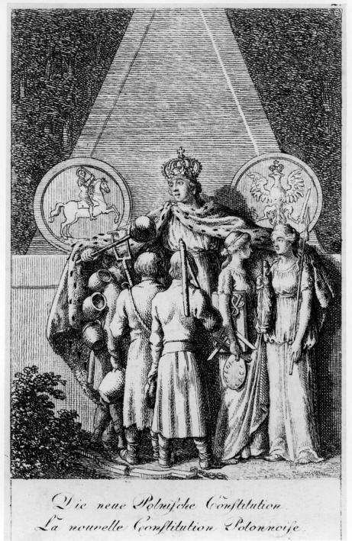
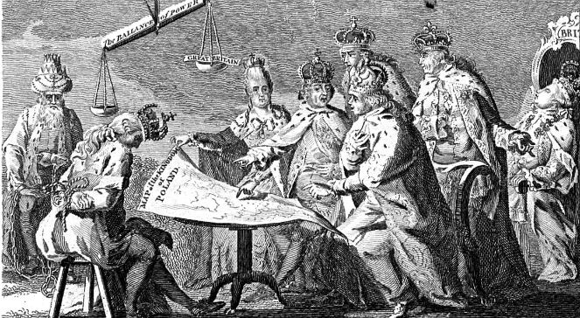
Prezentowane są dokumenty, symbole, emblematy związane z KONSTYTUCJĄ.

Slide 5
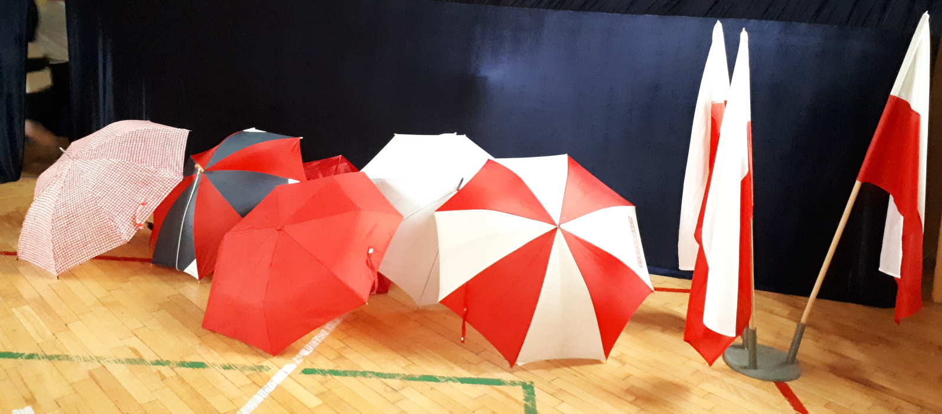
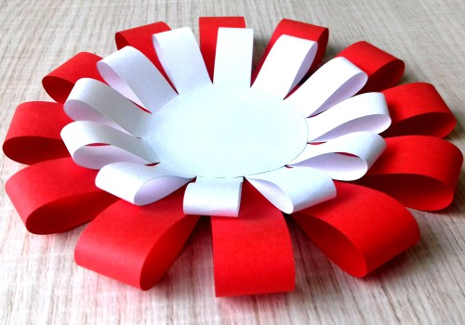
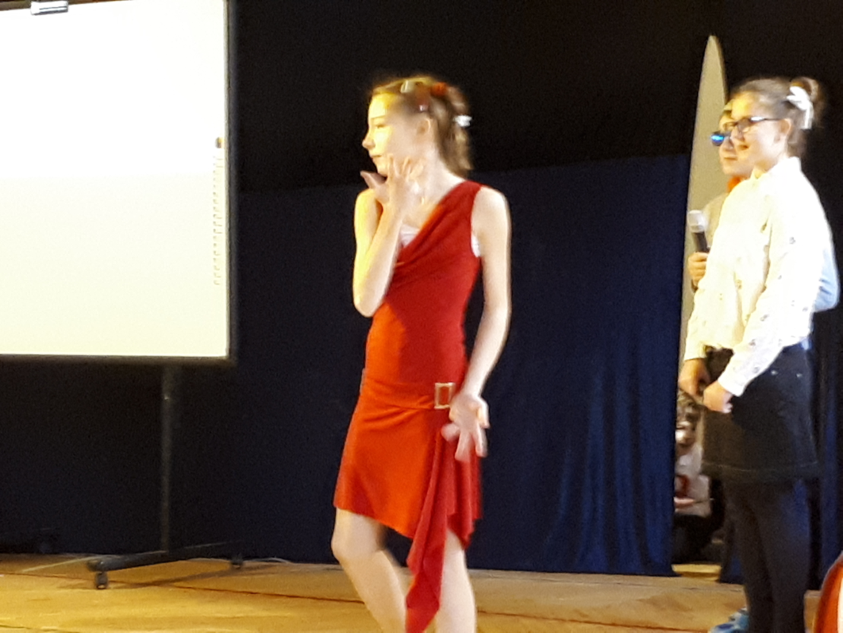
Uczniowie przygotowują uroczysty program artystyczny

Slide 6
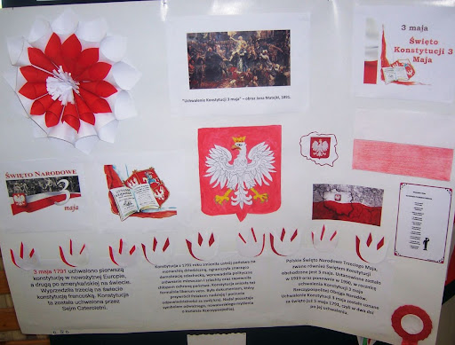
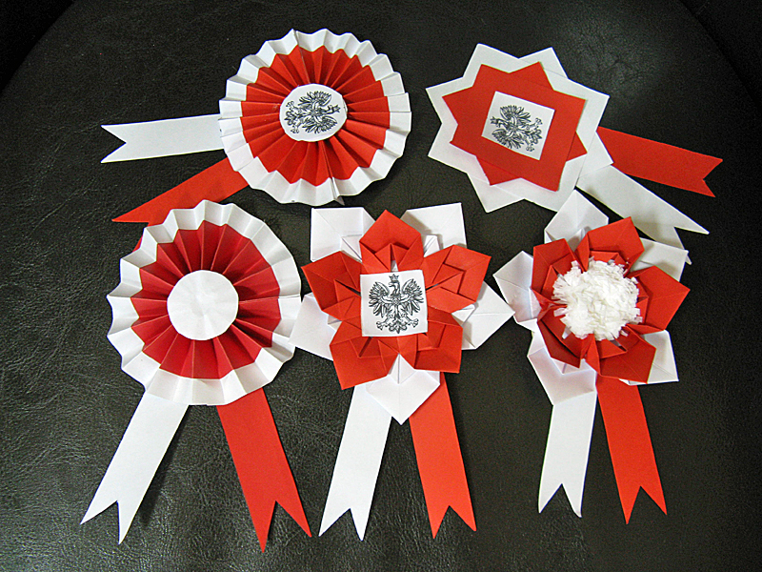
W ramach przygotowań uczniowie wykonują gazetki ścienne i kotyliony, opracowują projekty edukacyjne.

